Slide 1
How are we searching the World Wide Web? A comparison of nine search engine transaction logs
- Bernard J. Jansen, Amanda Spink
Carlos Eduardo Benevides Bezerra

Slide 2
Algumas informações a respeito do artigo
Publicado em periódico da Elsevier
  Information Processing and Management, ed. 42, pp. 248-263, 2006
  Capes: Qualis A2
Google scholar
  134 citações desde 2004
  (algumas citações dos próprios autores antes da publicação em 2006)
Autores:
  Bernard J. Jansen: Information Sciences and Technology, College of Information Sciences and Technology, The Pennsylvania State University, USA
  Amanda Spink: Faculty of Information Technology, Queensland University of Technology, Gardens Point Campus, Brisbane, Australia

Slide 3
Motivação e Objetivo
Em 1997, 80% das pessoas já utilizavam motores de busca para encontrar informações na www
  Imagina-se que esse percentual seja maior hoje
A maneira como um usuário faz uma busca deve ser levada em conta para:
  Projeto do motor de busca
  Criação de conteúdo, de maneira a ser fácil de ser localizado
Investigar padrões de interação usuário/search-engine
  São analisados 9 estudos de logs de search engines
  Complexidade da busca (trocas entre o usuário e o motor)
  É levado em conta de onde são os engines: Europa e EUA
Contribuição incremental: fazer um estudo com um período mais longo de logs e com um maior número de motores de busca

Slide 4
Alguns trabalhos relacionados
Estudos deste tipo se enquadram em uma de três categorias:
  Análise de logs de transações
  Pesquisa com usuários
  Estudo de problemas relacionados à busca na Internet
Análise de logs
  Yu; Apps, 2000: análise de 23 meses de logs, com 102966 ações, relacionadas a busca de artigos científicos (SuperJournal Project)
  Kea et al., 2002: estudo cobrindo o período jan-set de 2000, analisando o comportamento de usuários no site ScienceDirect (Elsevier)
  Loken et al., 2004: logs de mais de 100 mil estudantes utilizando um sistema web de estudo auto-dirigido para vestibulares nos EUA
    Foram percebidos alguns comportamentos “não-ótimos”, como uma preferência por perguntas verbais com respostas curtas

Slide 5
Alguns trabalhos relacionados
Wen et al., 2001: melhores resultados se combinadas as palavras-chave com resultados selecionados pelo usuário anteriormente
Wang et al., 2003: análise de 4 anos de logs, concluindo que 38% das queries continham apenas um termo, e que a maior parte das queries era única
Pu, 2000: número médio de palavras em uma query: 1,00 (GAIS) e 1,22 (Dreamer)
  Dreamer e GAIS são motores de busca taiwaneses
He et al., 2002: tempo médio fazendo busca é de 12 minutos
Jansen; Spink (2003):
  média de 8 sites examinados no total, > 66% examinam menos que 5
  Média de 2 a 3 sites por consulta, > 55% examinam apenas um por consulta
  20% examinam um documento da web por menos de um minuto
Beitzel et al., 2004:
  81% visitam apenas um resultado
  98% não utilizam operadores booleanos

Slide 6
Metodologia utilizada na pesquisa
Análise de logs
  7 anos de log
  Duração da sessão, comprimento da query, complexidade, conteúdo visualizado nos diferentes motores de busca
  Foco da análise:
    Interação do usuário – formulação da query, inspeção da lista de resultados (clicando nos links retornados), modificações subsequentes etc.
    Episódio de busca – seqüência de interações em um tempo limitado
      5 minutos a 2 horas
    Um episódio contendo diferentes buscas
      Multitasking ou buscas sucessivas

Slide 7
Perguntas que se tentou responder
Comparando-se os diferentes motores de busca:
  Quais são as tendências e diferenças quanto ao número de sessões com apenas uma busca?
  ... quanto ao número de buscas com apenas uma palavra?
  ... quanto ao número de páginas de resultados visualizadas?
  ... quanto aos tópicos pesquisados?

Slide 8




Motores de busca pesquisados
1997: excite (EUA) ; 211 mil sessões; 1 mi consultas; 1.2 mi termos
1998: fireball (Europa – ALE); 16 mi consultas
1998: altavista (EUA); 280 mil sessões; 1 mi consultas
1999: excite; 325 mil sessões; 1 mi consultas; 1.5 mi termos
2000: BWIE (Europa – ESP); 83 mil sessões; 71 mil consultas; 116 mil termos
2001: AllTheWeb (Europa – NOR); 153 mil sessões; 450 mil consultas; 1.3 mi termos
2001: excite; 262 mil sessões; 1 mi consultas; 1.5 mi termos
2002: AllTheWeb; 345 mil sessões; 1 mi consultas; 2.2 mi termos
2002: altavista; 370 mil sessões; 1 mi consultas; 1 mi termos (1 termo por consulta)

Slide 9
Análise dos dados dos logs
São comparadas mudanças entre os diferentes logs conseguidos em:
  comprimento da sessão
  comprimento da query
  uso de operadores
  número de páginas de resultados examinadas
Comprimento da sessão é o número de consultas em um episódio
Comprimento da query é o número de palavras utilizadas
Operadores incluem:
  Operadores booleanos – AND, OR etc.
  Outros operadores – MUST APPEAR, EXACT PHRASE etc.
Uma página de resultados é geralmente um conjunto de 10 URLs encontrados pelo motor de busca, segundo a ordem de seu rank

Slide 10
Uso de transaction logs
Dados reais a respeito das buscas
  Apesar de não ser possível consultar os usuários
  Nem todos os valores estão disponíveis em todos os logs
Grande volume de dados para analisar
Campos comuns de um log de transações de busca:
  time_of_day;
  user_id (mapeado ao IP address)
  query (termos da consulta)
  results (lista ordenada de urls retornados ao usuários)

Slide 11
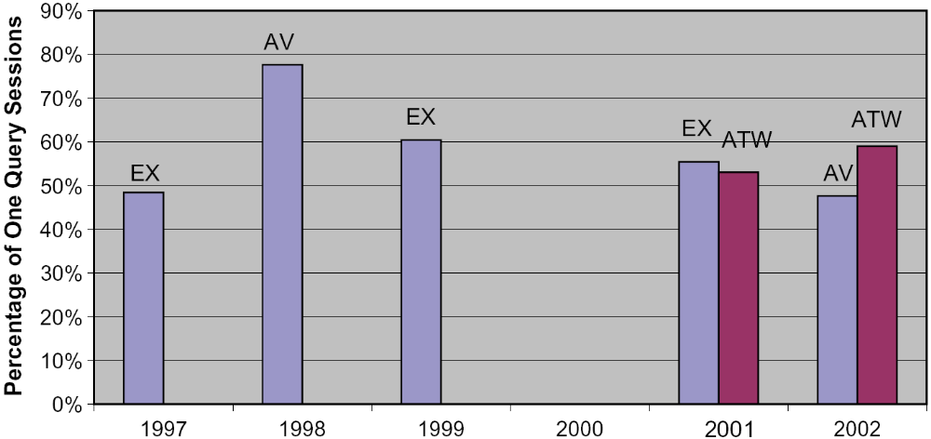
Resultados – Sessions
AV’98: Sessão máxima de 5 min.
Valores numéricos absolutos variam bastante entre os logs
É analisada a percentagem de sessões com apenas uma consulta
Procura-se uma tendência de (de)crescimento, a depender da época e da região
Utilizando métodos numéricos, verificou-se que as diferenças não são significantes (ignorando o segundo data point)
Verificou-se, porém, redução para os motores dos EUA, desde 1998
No geral, os autores consideraram esse aspecto como estável

Slide 12
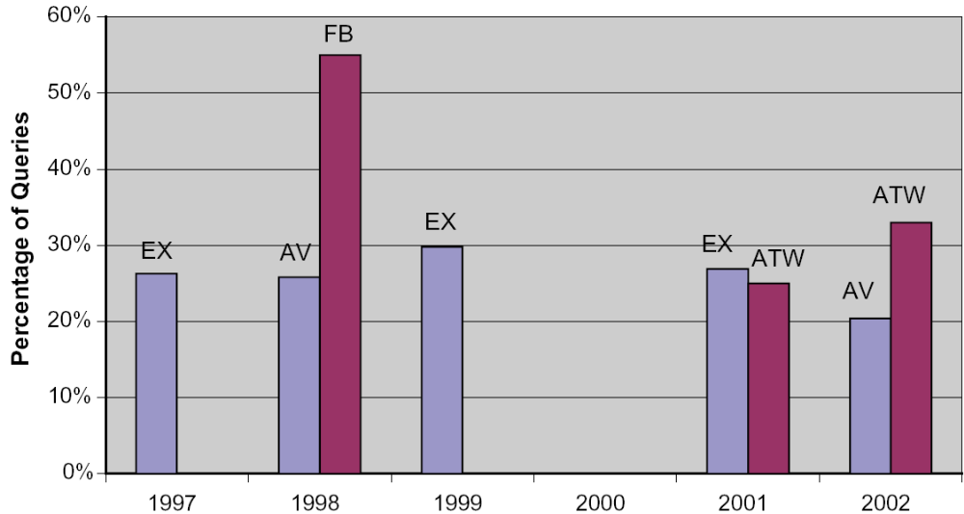
Resultados – Queries
É analisada a percentagem de consultas com apenas uma palavra
Procura-se uma tendência de (de)crescimento, a depender da época e da região
Utilizando métodos numéricos, verificou-se que as diferenças não são significantes (se ignorando o terceiro data point)
Os motores dos EUA variaram pouco, ficando entre 20% e 29%
Motores da Europa variaram entre 25% e 35% (ignorando o FB)
O autores também consideraram esse aspecto como estável

Slide 13
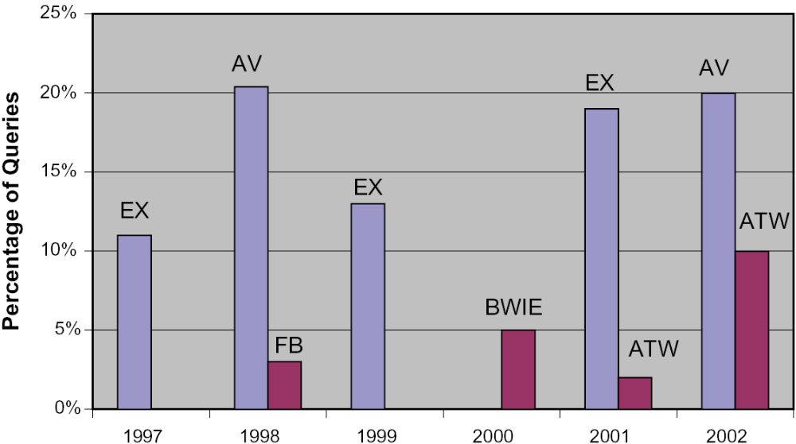
Resultados – Query operators
É analisada a percentagem de consultas com uso de operadores (AND, OR, MUST APPEAR, PHRASE)
Procura-se uma tendência de (de)crescimento, a depender da época e da região
Verificou-se uma grande variação, porém com forte dependência do motor de busca utilizado (destaque para motores americanos vs europeus)
Cada motor de busca, observado isoladamente, não teve variação significativa com o tempo
Os motores dos EUA variaram de 11% a 20%
Motores da Europa variaram entre 2% e 10%

Slide 14
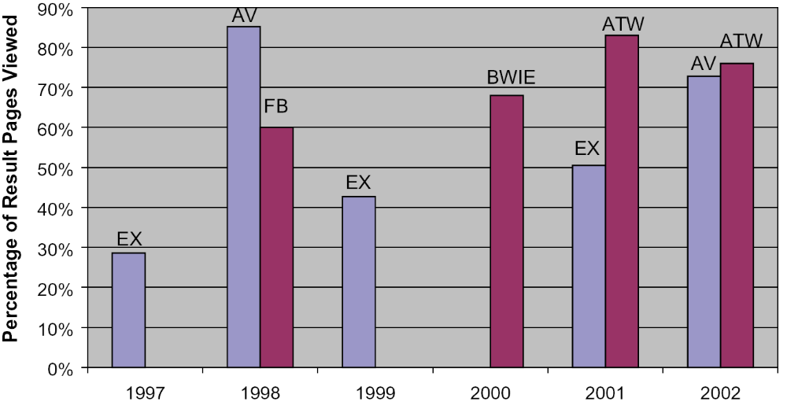
Resultados – Result pages
É analisada a percentagem de usuários visualizando apenas a primeira página de resultados
Verificou-se uma tendência a visualizar apenas os primeiros resultados da consulta (por região)
Provavelmente, devido a motores melhores, com melhores algoritmos de indexação e localização
Altavista foge à regra, mas devido à metodologia da análise
Os motores dos EUA aumentaram de 29% a 73%
Motores europeus aumentaram de 60% a 83%

Slide 15
Classificação em tópicos
Uma amostra aleatória de cada log de consultas foi selecionada e classifica manualmente entre:
  People, places or things
  Commerce, travel, employment, or economy
  Computers or Internet
  Sex or pornography
  Entertainment or recreation
  Health or sciences
  Society, culture, ethnicity or religion
  Performing or fine arts
  Education or humanities
  Government
  Unknown or Other

Slide 16
Resultados – Tendências de consultas por tópico
AllTheWeb.com (Europa):
  Buscas por People, places or things em primeiro lugar, e crescendo
    22,5% em 2001 para 41,5% em 2002
  Commerce, Travel, Employment or Economy estável
    12,3% em 2001, para 12,7% em 2002
  Redução de Computers or Internet, Entertainment or Recreation e Sex or Pornography
    Somavam 44,9% em 2001, caindo para 38,5% em 2002
Excite e Altavista (EUA):
  People, places or things em primeiro lugar, com metade (49,3%) das consultas em 2002, e crescendo
    6,7% (1997), 20,3% (1999) e 49,3% (2002)
  Commerce, Travel, Employment or Economy estável
    13,3% (1997), 24,5% (1999) e 12,5% (2002)
  Redução nas buscas por Sex and Pornography e Entertainment or Recreation
    36,7% (2007), 15% (1999) e 7,9% (2002)

Slide 17
Discussão
Interações entre usuários e motores de busca estão se tornando mais simples (menos trocas)
  Melhoria dos motores de busca
  Uso de tags nas próprias páginas para facilitar a localização
  Talvez, a mudança do público (7 anos de logs) tenha afetado essa tendência
Padrões de busca são dependentes do motor de busca utilizado
  Disponibilidade de operadores, tamanho do índice do site de busca etc.
Número de consultas por sessão e comprimento das queries permanece estável
As consultas de motores europeus utilizam menos os operadores
  Cada motor pode destacar ou não a existência das opções avançadas de busca
  Pode ser apenas uma tendência dos próprios usuários
  Essa característica exige dos motores uma boa seleção de keywords e phrases
A Internet está se definindo cada vez mais como ferramenta social
  Apesar da histórica presença de pornografia, este tipo de conteúdo está sendo menos procurado

Slide 18
Pontos relevantes para o projeto
Usuários fazem as consultas com um ou poucos termos e pesquisam em geral a 1ª página de resultados
  Evitar necessidade de muitos cliques para encontrar a informação procurada
  Por esforço adicional na fase de análise de qualidade, para ordenar os resultados
Não se costuma utilizar os operadores nas buscas
  Se esse recurso for disponibilizado, deve estar destacado
  Contudo, esse uso depende do motor, e não foi analisado o uso no Google
Se o portal permitir o cadastro de institutos, médicos e pacientes e a criação de uma rede social, será muito mais visado
  Atualmente, se fazem muitas buscas por pessoas, lugares e coisas

Slide 19

Dúvidas/perguntas
Obrigado!
Perguntas?

